Slide 2
CLASIFICACIÓN Y RECONOCIMIENTO DE PATRONES
JOHN W. BRANCH
Profesor Titular
Departamento de Ciencias de la Computación y de la Decisión
Director del Grupo de I+D en Inteligencia Artificial – GIDIA
jwbranch@unal.edu.co
Oficina: Bloque M8A - 307
SERGIO ROBLES
Monitor
srobles@unal.edu.co

Slide 3


El Proceso de Reconocimiento de Patrones
Adquisición de los datos:
Medición de variables físicas.
Problemas importantes: banda ancha, resolución, etc.
Pre-procesamiento:
Remoción del ruido en los datos.
Separación de patrones de interés.
Extracción y Selección de características
Encontrar una nueva representación en forma de características.
Clasificación
Uso de características y modelos aprendidos para asignar una instancia a una categoría o grupo.
Pos-procesamiento:
Evaluación de la confianza en las decisiones.
Notes:
3

Slide 4
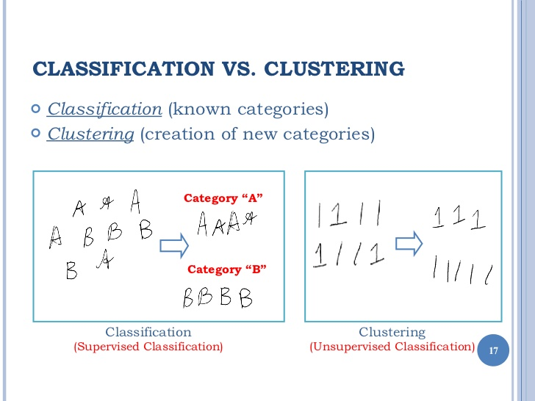
El Aprendizaje
¿Cómo puede la máquina aprender reglas a partir de los datos?
De dos maneras:
APRENDIZAJE SUPERVISADO: Un experto da una etiqueta o un costo asociado a cada instancia del conjunto de datos.
APRENDIZAJE NO SUPERVISADO: El sistema forma agrupaciones o representaciones alternativas de los datos de entrada.
Notes:
4

Slide 5
¿Cuándo usar Aprendizaje Profundo y cuándo usar Aprendizaje Tradicional?
Generalmente, los métodos de aprendizaje profundo funcionan mejor con grandes conjuntos de datos no estructurados. Sin embargo, para conjuntos de datos estructurados o tabulares, los métodos tradicionales suelen ser igual o más eficaces, además de ser mucho más interpretables.
Notes:
5

Slide 6
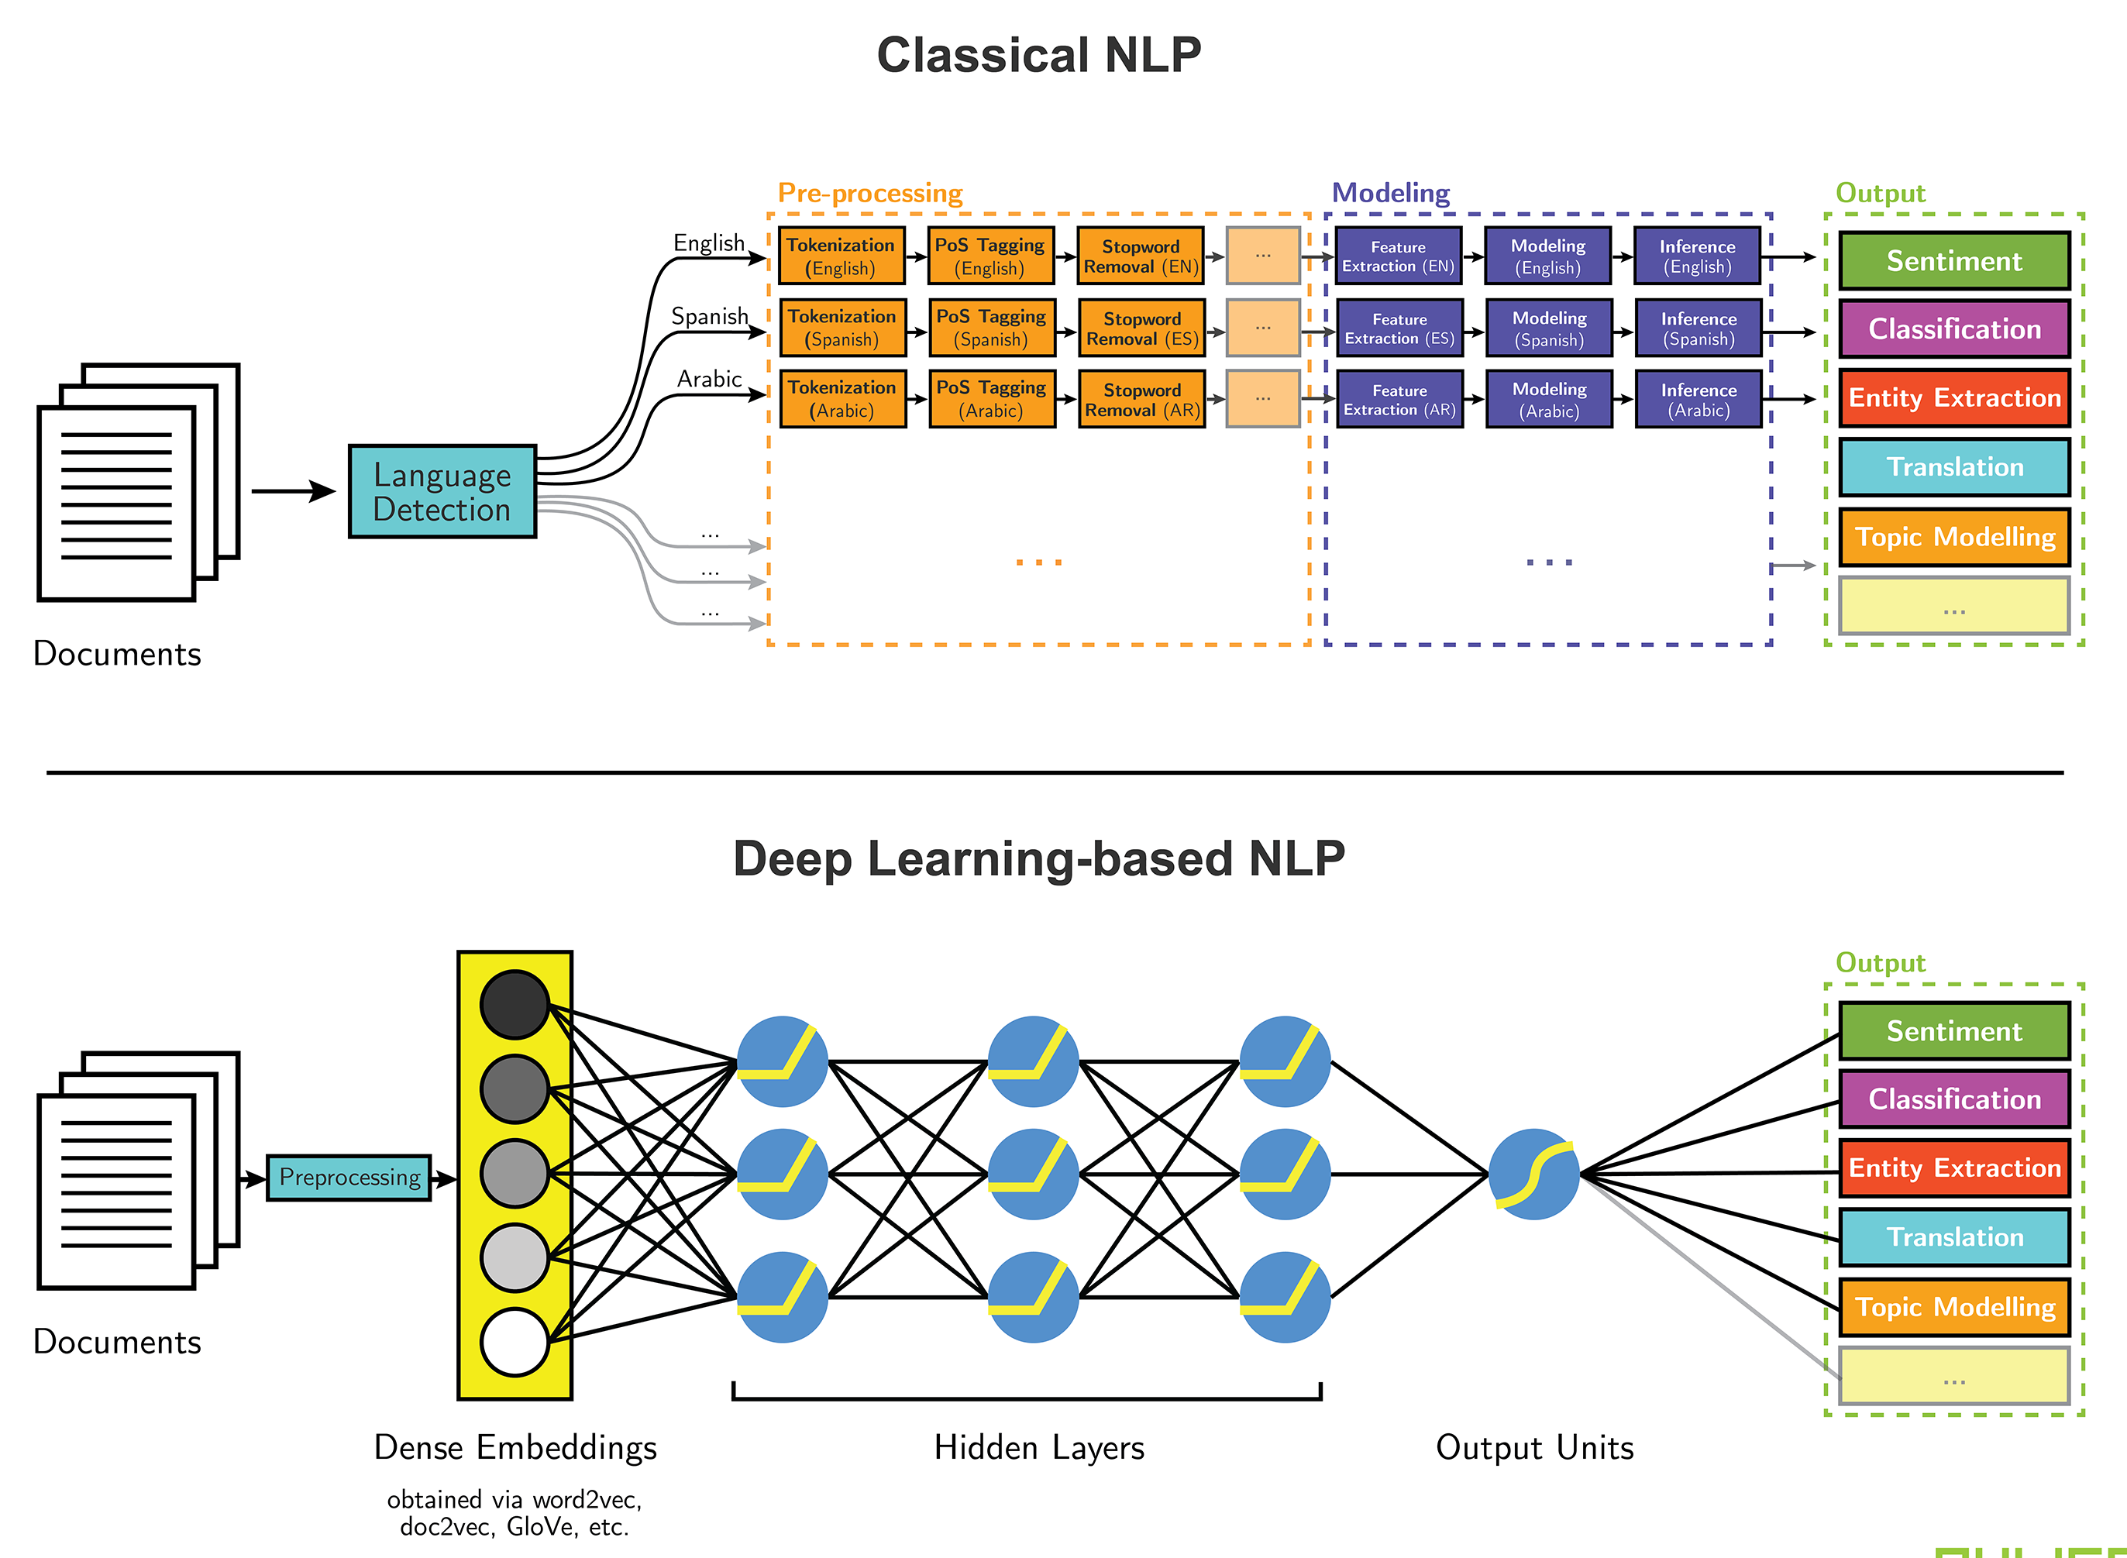
Aprendizaje Tradicional vs Profundo
https://blog.aylien.com/leveraging-deep-learning-for-multilingual/
Notes:
6

Slide 7
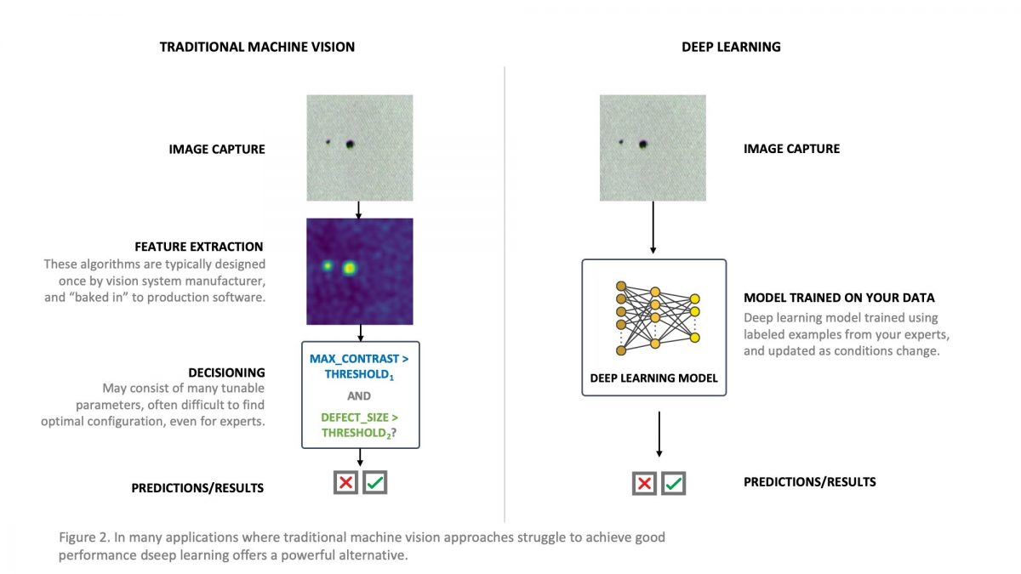
Aprendizaje Tradicional vs Profundo
https://spyglassinc.com/deep-learning-vs-traditional-machine-vision/
Notes:
7

